Slide 1
Лекция 4. «Закон сохранения энергии в механике»
Работа и кинетическая энергия
Консервативные силы
Работа в потенциальном поле
Потенциальная энергия тяготения и упругих деформаций
Связь между потенциальной энергией и силой
Закон сохранения энергии
А.С. Чуев. 2020

Slide 2
Нет ничего более упорядоченного, чем природа.
Мировой организм есть неразрывное целое.
Все элементы мироздания гармонично связаны между собой.
Цицерон
А.С. Чуев. 2020

Slide 3
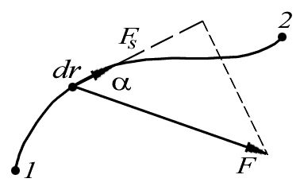

Работа и мощность
Определение работы силы
А.С. Чуев. 2020

Slide 4
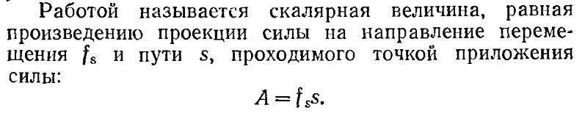
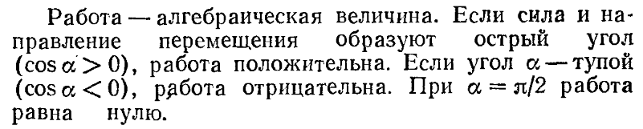
А.С. Чуев. 2020

Slide 5

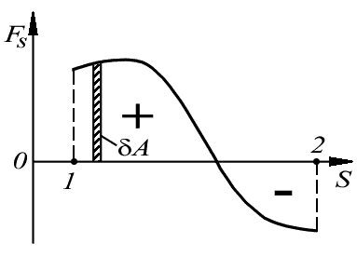

Элементарная работа силы
Интегральная работа силы
А.С. Чуев. 2020

Slide 6
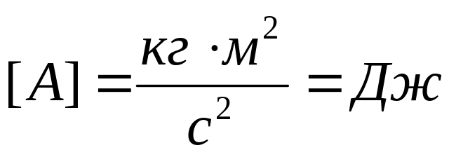
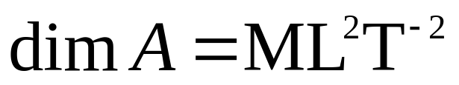

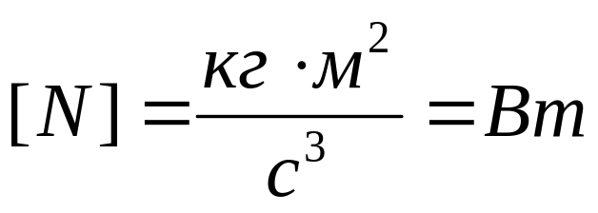
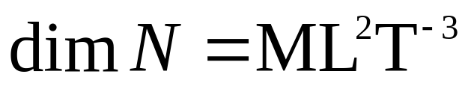
Для работы:
Мощность - это работа, совершаемая силой
(в механике) за единицу времени
Для мощности:
А.С. Чуев. 2020

Slide 7
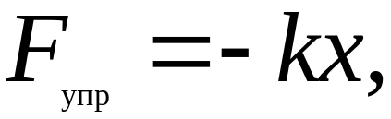

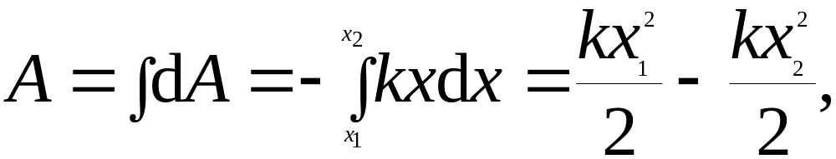
Потенциальная энергия и работа упругой деформации (пружины)
Закон Гука. Сила упругости Сила непостоянна, поэтому элементарная работа
знак минус говорит о том, что работа совершается против силы действия пружины.
А.С. Чуев. 2020

Slide 8
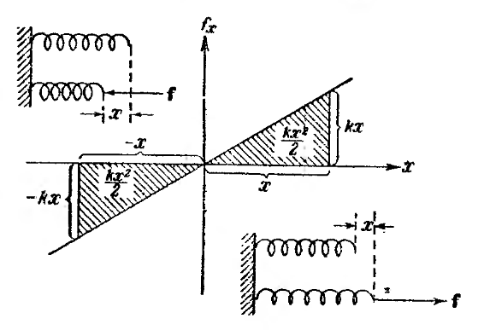
А.С. Чуев. 2020

Slide 9
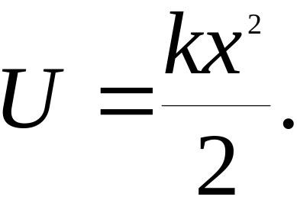
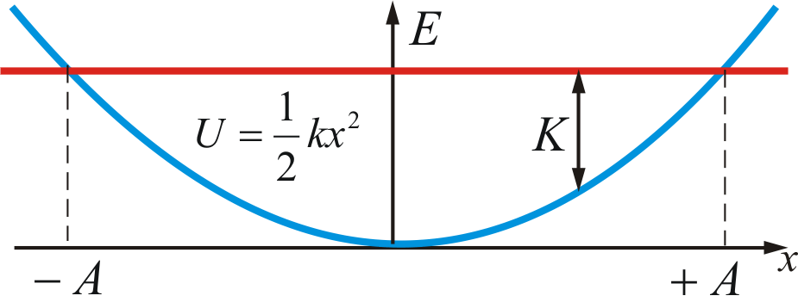

Внутренняя энергия пружины - потенциальная
Диаграмма потенциальной энергии пружины.
x₁
– полная механическая энергия системы, К – кинетическая энергия в точке x₁
А.С. Чуев. 2020

Slide 10
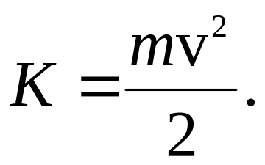
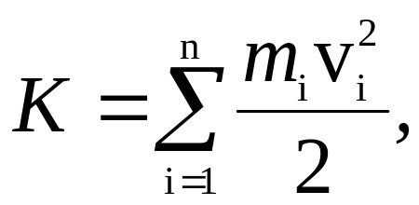
Кинетической энергией поступательного движения называется соотношение:
К - является функцией состояния системы
(ФС не зависит от предыстории).
K – аддитивная величина:
А.С. Чуев. 2020

Slide 11
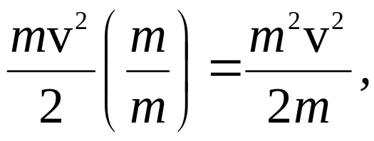
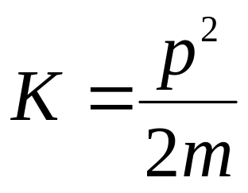
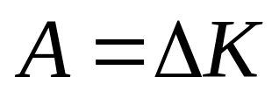
Связь кинетической энергии с импульсом
Т.к.
отсюда
Связь кинетической энергии с работой
работа силы приложенной к телу на пути r численно равна изменению кинетической энергии этого тела:
А.С. Чуев. 2020

Slide 12
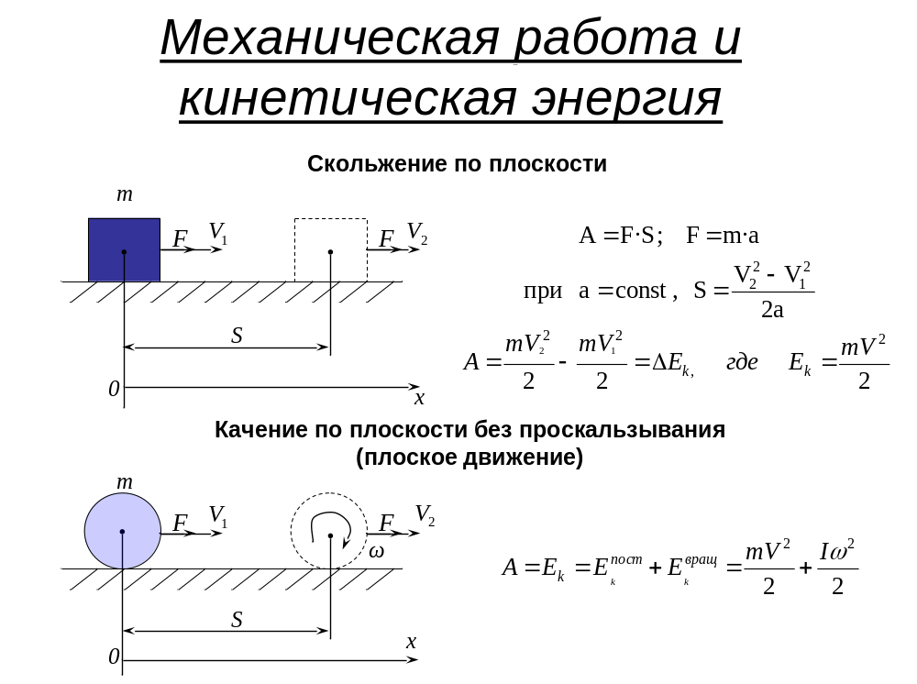

Slide 13
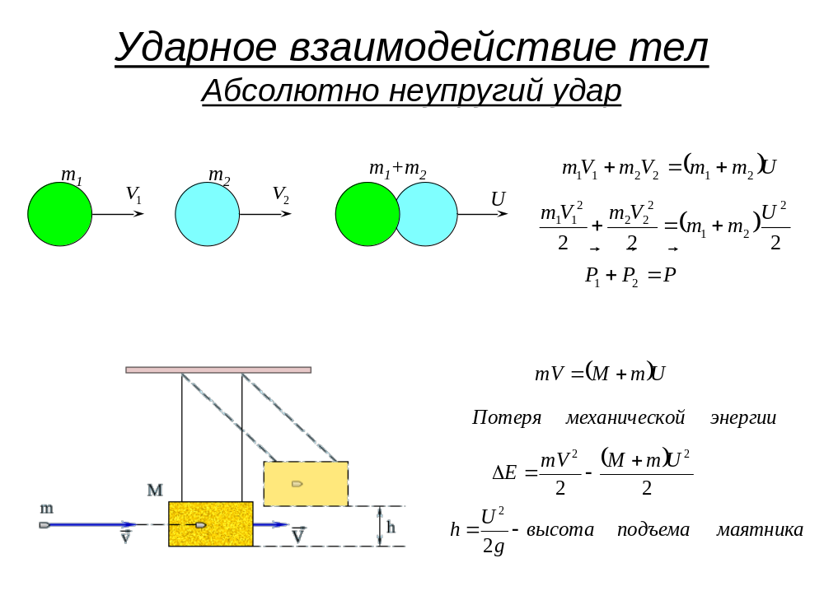
А.С. Чуев. 2020

Slide 14
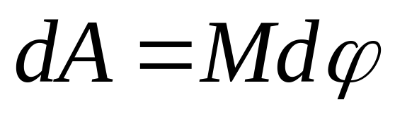
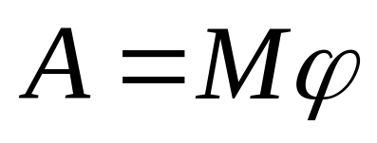
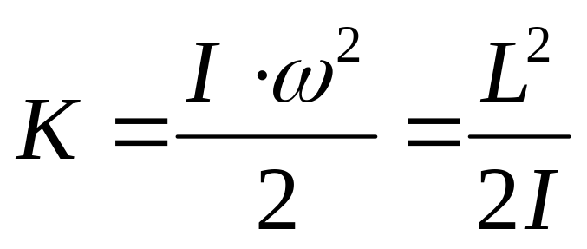
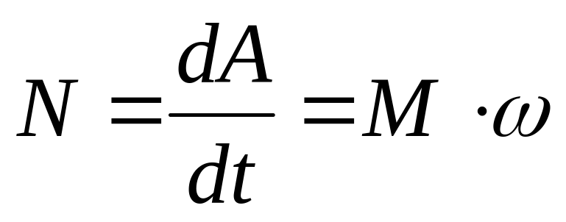
Работа, энергия и мощность
при вращательном движении
А.С. Чуев. 2020

Slide 15
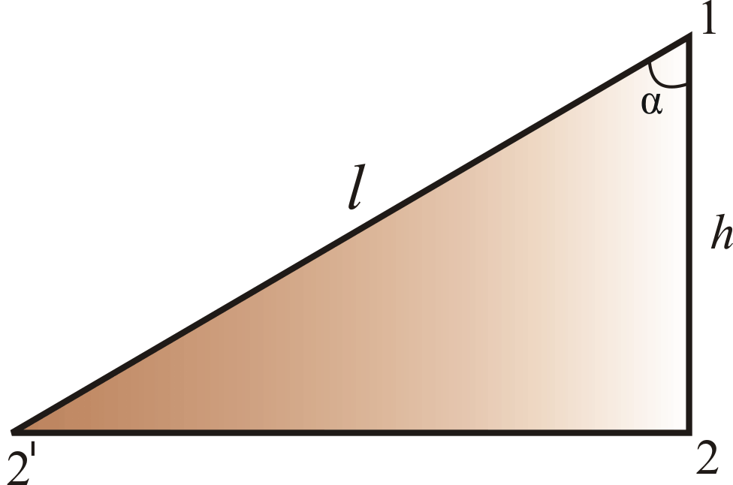
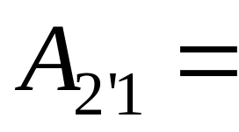
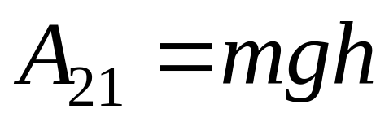
Работа консервативных сил
в потенциальном поле
А.С. Чуев. 2020

Slide 16
Потенциальная энергия
Если в системе материальных тел действуют консервативные силы, то можно ввести понятие потенциальной энергии.
Работа, совершаемая консервативными силами при изменении конфигурации системы, не зависит от того, как было осуществлено это изменение. Работа определяется только начальной и конечной конфигурациями системы:
А.С. Чуев. 2020

Slide 17
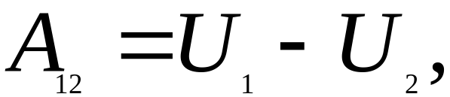

(*)
здесь потенциальная энергия U (х, у, z) – функция состояния системы, зависящая только от координат всех тел системы в поле консервативных сил.
Итак, K – определяется скоростью движения тел системы, а U – их взаимным расположением.
Из (*) следует, что работа консервативных сил равна убыли потенциальной энергии:
А.С. Чуев. 2020

Slide 18
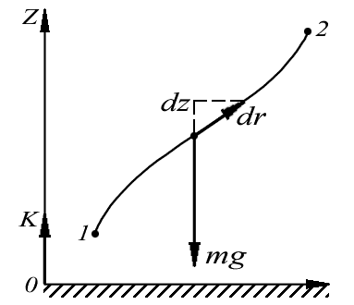

Работа силы тяжести
А.С. Чуев. 2020

Slide 19
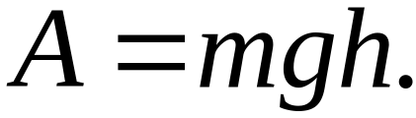
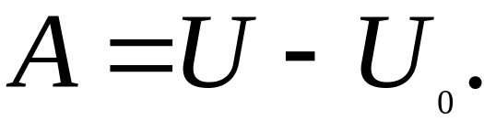
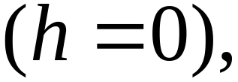
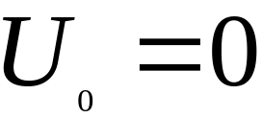

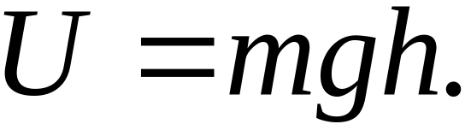
Потенциальная энергия при гравитационном взаимодействии
Нет единого выражения для U. В разных случаях она определяется по-разному.
Работа тела при падении
Или
Удобно считать, что на поверхности земли
тогда т.е.
А.С. Чуев. 2020

Slide 20
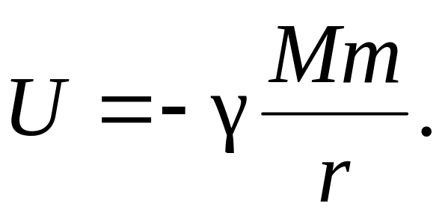
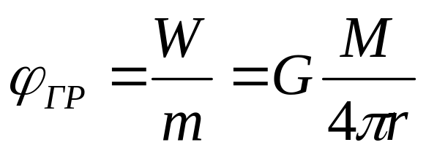
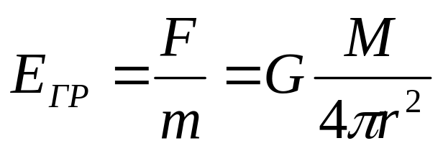

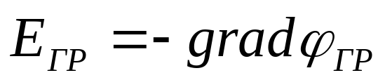
Для случая гравитационного взаимодействия между массами M и m, находящимися на расстоянии r друг от друга, потенциальную энергию определяют по формуле:
Потенциал гравитационного поля:
Напряженность гравитационного поля:
А.С. Чуев. 2020

Slide 21
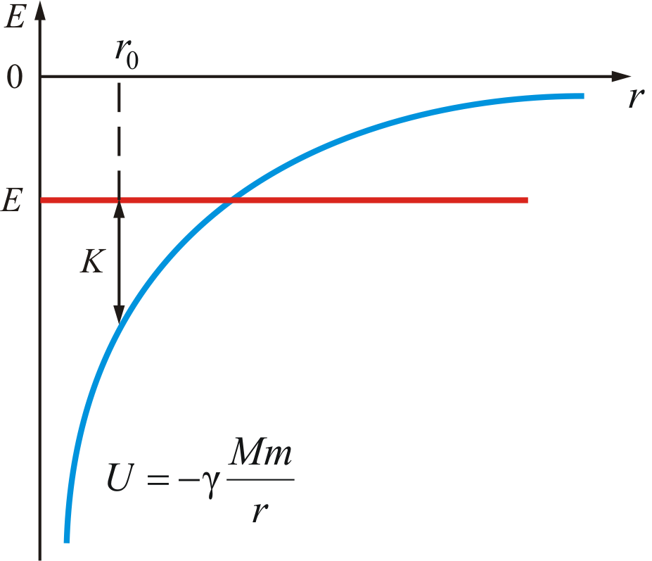

Факультативно
Диаграмма потенциальной энергии гравитационного притяжения масс M и m.
Полная энергия
А.С. Чуев. 2020

Slide 22
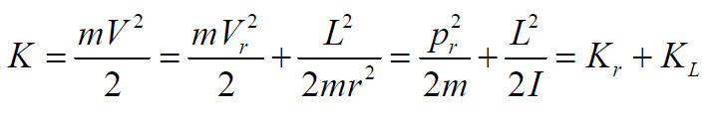
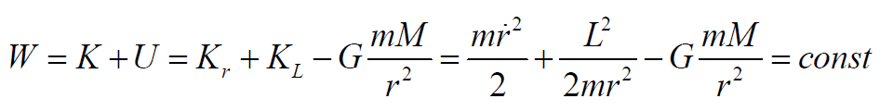
Факультативно
Этим слагаемым можно пренебречь
А.С. Чуев. 2020

Slide 23
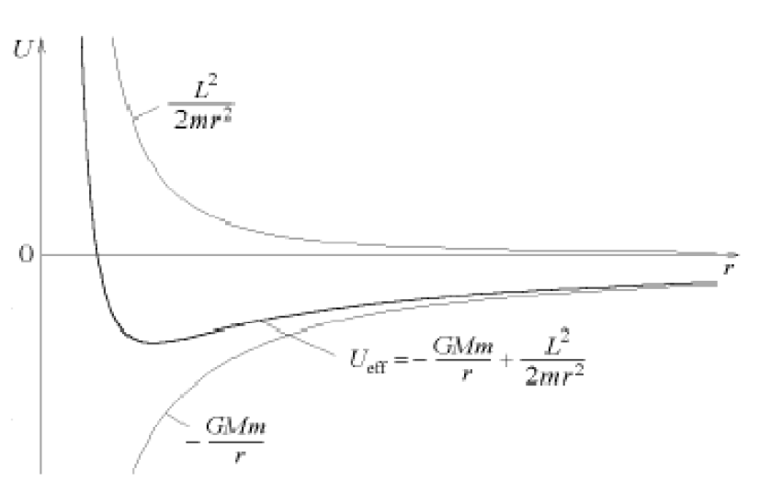
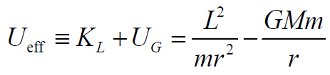
Факультативно
Динамика орбитального движения планет
- кинетическая энергия
- потенциальная энергия
А.С. Чуев. 2020

Slide 24
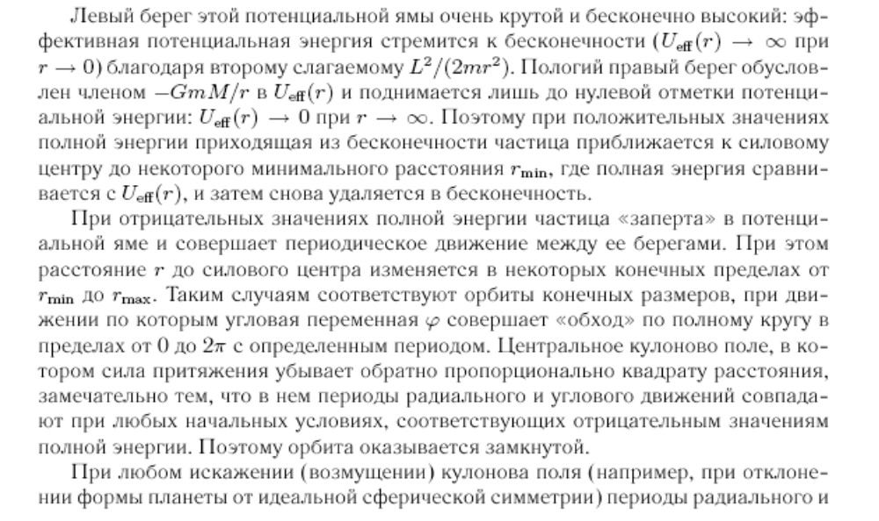
Факультативно
А.С. Чуев. 2020

Slide 25
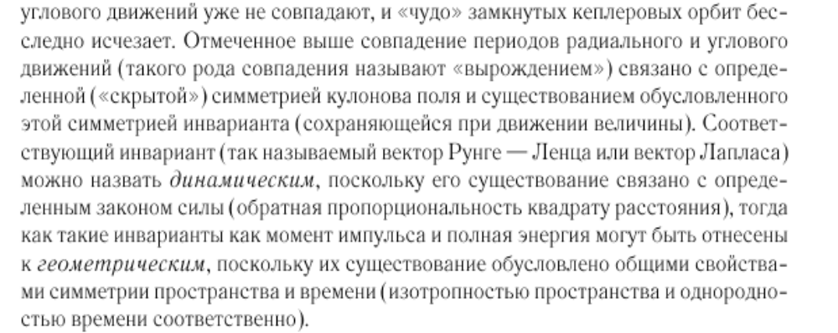
Факультативно
А.С. Чуев. 2020

Slide 26
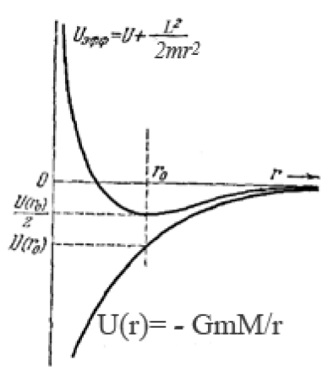
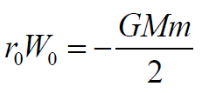
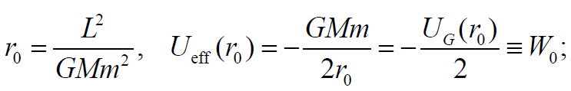
Факультативно
А.С. Чуев. 2020

Slide 27
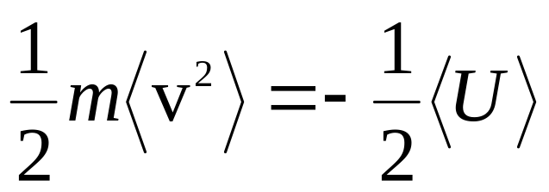

ТЕОРЕМА О ВИРИАЛЕ
Средняя кинетическая энергия материальной точки, совершающей пространственно ограниченное движение под действием сил притяжения, подчиняющихся закону обратных квадратов, равна половине ее средней потенциальной энергии с обратным знаком
А.С. Чуев. 2020

Slide 28


Связь между потенциальной энергией и силой
Пространство, в котором действуют консервативные силы, называется потенциальным полем.
Каждой точке потенциального поля соответствует некоторое значение силы
действующей на тело, и некоторое значение потенциальной энергии U.
Между силой и потенциальной энергией U имеется связь.
А.С. Чуев. 2020

Slide 29
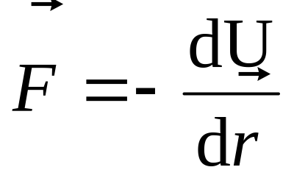



Проекции вектора силы на оси координат:
А.С. Чуев. 2020

Slide 30



Через проекции вектор силы записывается так:
или более коротко
где
А.С. Чуев. 2020

Slide 31

Градиент – это вектор, показывающий направление наибыстрейшего увеличения функции.
В формуле стоит знак «минус», что означает направленность силы в сторону наибыстрейшего уменьшения U.
А.С. Чуев. 2020

Slide 32
Закон сохранения механической энергии
В сороковых годах девятнадцатого века трудами Р. Майера, Г. Гельмгольца и Дж. Джоуля (в разное время и независимо друг от друга) был доказан закон сохранения и превращения энергии.
А.С. Чуев. 2020

Slide 33

Для консервативной системы частиц полная энергия системы:
Для механической энергии закон сохранения звучит так: полная механическая энергия консервативной системы материальных точек остаётся постоянной.
А.С. Чуев. 2020

Slide 34

Для замкнутой системы,
т.е. для системы на которую не действуют внешние силы, можно записать:
т.е. полная механическая энергия замкнутой системы материальных точек, между которыми действуют только консервативные силы, остаётся постоянной.
А.С. Чуев. 2020

Slide 35
Если в замкнутой системе действуют неконсервативные силы, то полная механическая энергия системы не сохраняется – частично она переходит в другие виды энергии – неконсервативные.
Система, в которой механическая энергия переходит в другие виды энергии, называется диссипативной,
а сам процесс перехода называется диссипацией энергии.
А.С. Чуев. 2020

Slide 36





Условие равновесия МС
При система будет находиться в состоянии равновесия
для положение устойчивое;
для положение неустойчивое.
А.С. Чуев. 2020

Slide 37

Превращения энергии
А.С. Чуев. 2020

Slide 38

А.С. Чуев. 2020

Slide 39


А.С. Чуев. 2020

Slide 40

А.С. Чуев. 2020

Slide 41
Законы сохранения и причина их действия по теореме Э. Нётер
Энергии | Однородность времени
Импульса | Однородность пространства
Момента импульса | Изотропность пространства
Электрического заряда | Симметрия П-В к градиентным преобразованиям
А.С. Чуев. 2020

Slide 42

Факультативно
А.С. Чуев. 2020

Slide 43


Факультативно
А.С. Чуев. 2020

Slide 44

Факультативно
А.С. Чуев. 2020

Slide 45
Конец лекции 4-2020
А.С. Чуев. 2020

